Slide 1
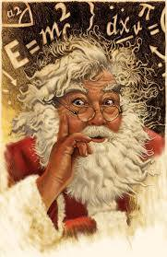
Η ΦΥΣΙΚΗ ΤΟΥ ΑΗ-ΒΑΣΙΛΗ
Ε. Χανιωτάκης, Φυσικός

Slide 2
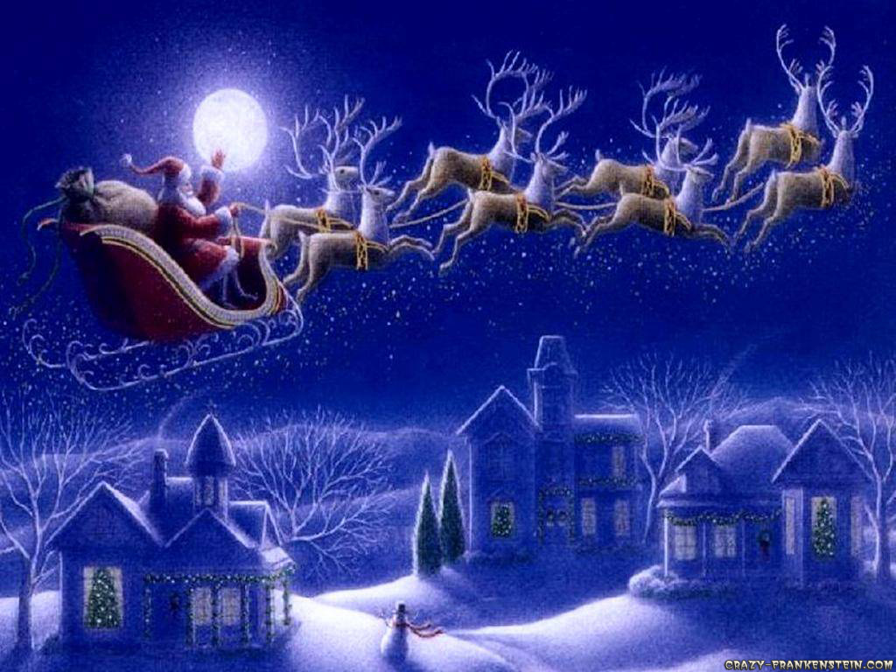
Συναντωντασ τον αη-βασιλη

Slide 3
Τι λενε για τον αγιο βασιλη..
Γεννήθηκε το 270μ.Χ. Η Μαγεία των Χριστουγέννων τον κρατά ζωντανό.
Ζεί στο Βόρειο Πόλο με την Κα. Αγ. Βασίλη και ξωτικά.
Τα παιδιά όλου του κόσμου στέλνουν γράμματα στον Άγιο Βασίλη και η μαγεία του τα κατευθύνει στο Βόρειο Πόλο όπου και τα διαβάζει.
Έχει άσπρο μούσι, φορά κόκκινα και έχει ..περιττά κιλά.
Ο Άγιος Βασίλης δίνει δώρα σε όλα τα παιδιά που ήταν καλά την παραμονή των Χριστουγέννων ενώ αυτά κοιμούνται.
Περνάει μέσα από τις καμινάδες των σπιτιών και εμφανίζεται μέσα στο τζάκι τους.
Όλη τη χρονιά ο Άγιος Βασίλης και τα ξωτικά του ετοιμάζουν τα δώρα που θα μοιραστούν στις 24 Δεκεμβρίου.
Ο Άγιος Βασίλης μεταφέρει τα δώρα με ένα ιπτάμενο έλκηθρο το οποίο σέρνουν 8 ιπτάμενοι τάρανδοι: Ο Ντάσερ, ο Ντάνσερ, ο Πράνσερ, ο Βίξεν, ο Κόμετ, ο Κιούπιντ, ο Ντόνερ και ο Μπλίτζεν αλλά και ένας ένατος, ο Ρούντολφ με την κόκκινη μύτη,

Slide 4
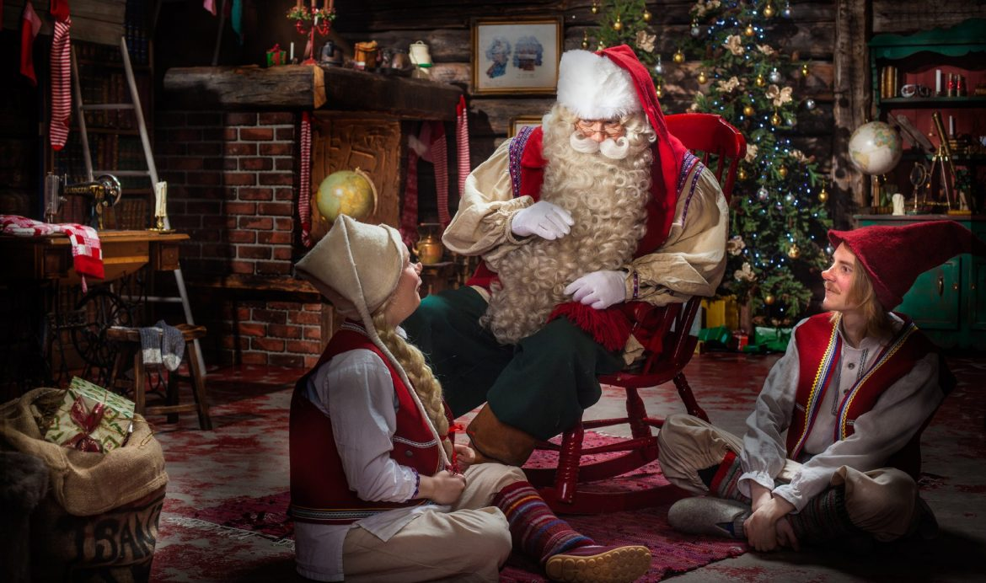
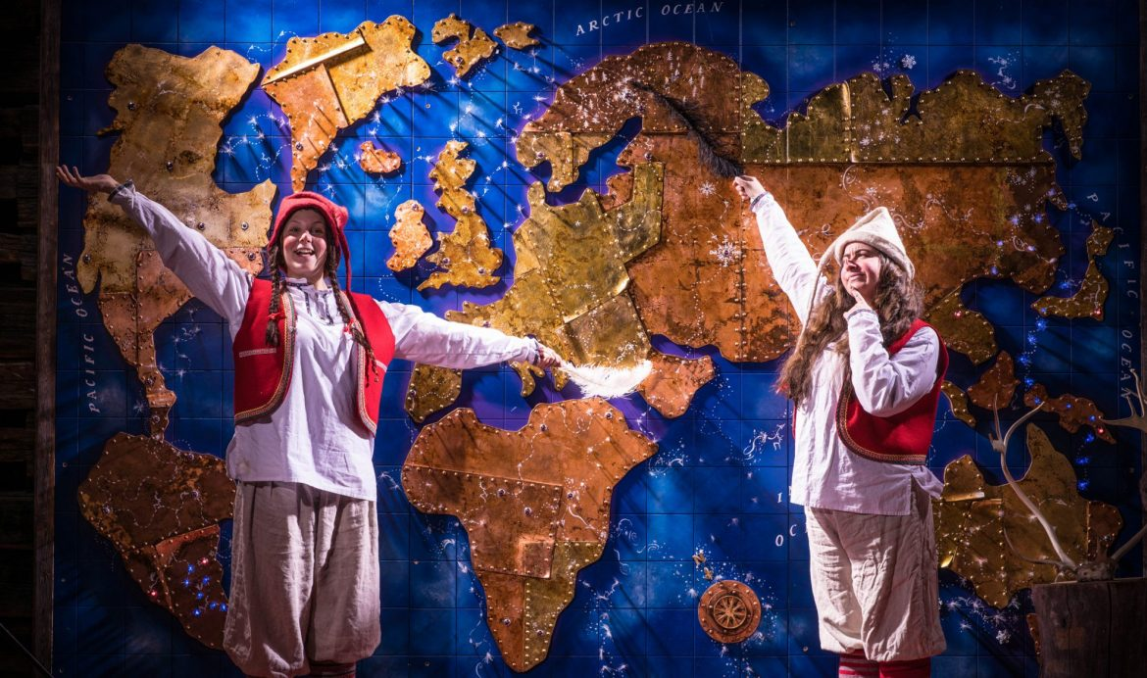
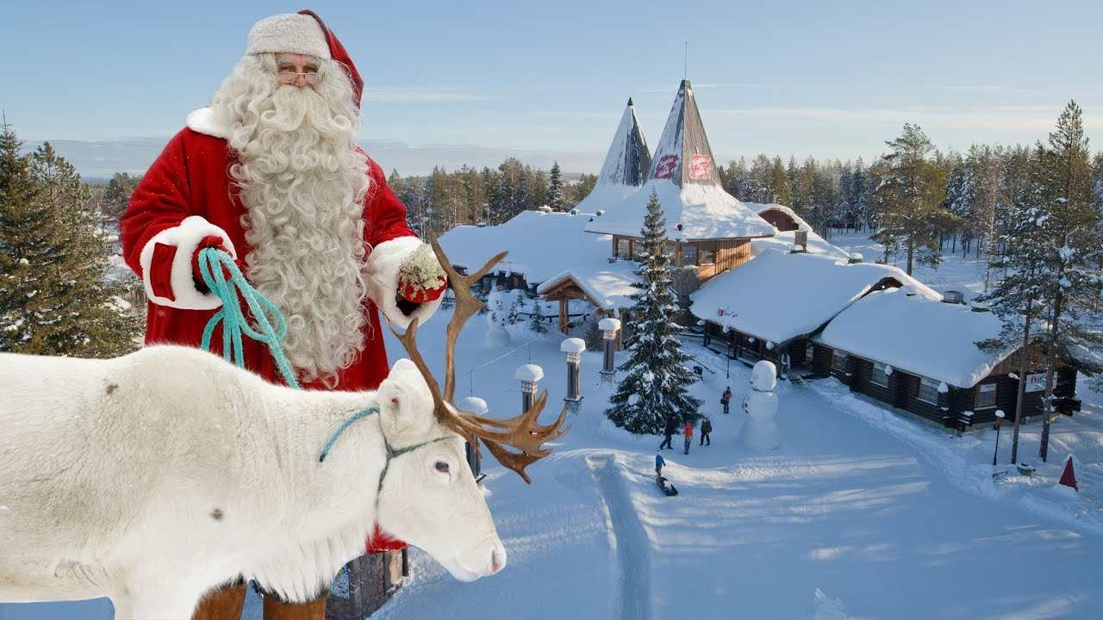
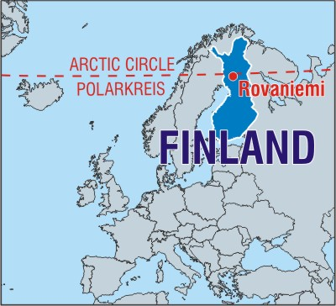
Το χωριο του αη-βασιλη στο ροβανιεμι τησ φινλανδιασ
https://www.youtube.com/watch?v=JH9jCaHWkhM

Slide 5
Πωσ ξεκινησε η ιστορια του αη-βασιλη;
https://www.youtube.com/watch?v=4RW7Dnnt5Yg

Slide 6
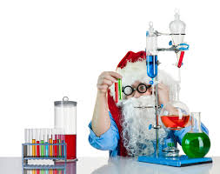
Μπορει οντωσ ο αη-βασιλησ να παραδωσει τοσα δωρα σε μια νυχτα;

Slide 7
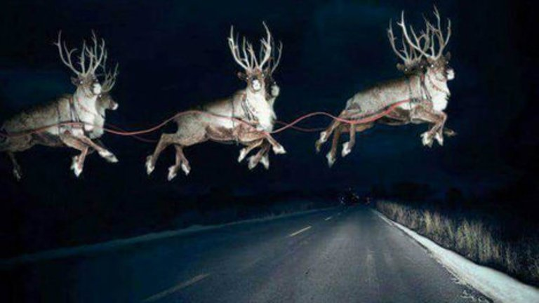
Υπαρχουν ιπταμενοι ταρανδοι;
Περίπου 300,000 από τα 2,000,000 οργανισμοί που υπάρχουν στη Γη έχουν καταγραφεί από τους επιστήμονες.
Παρ’ ότι δεν έχουμε παρατηρήσει ιπτάμενους τάρανδους, μένουν ακόμα 1,700,000 οργανισμοί να καταγραφούν.
Επίσης.. Οι αρσενικοί τάρανδοι ρίχνουν τα κέρατά τους μετά την περίοδο ζευγαρώματός τους στις αρχές Δεκεμβρίου.. Άρα οι τάρανδοι θα έπρεπε να είναι θηλυκοί.

Slide 8
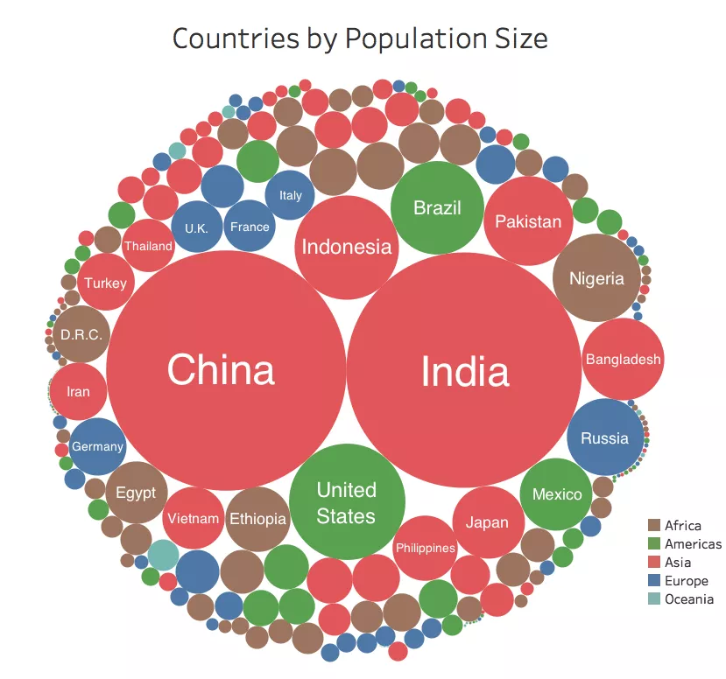
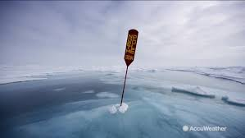
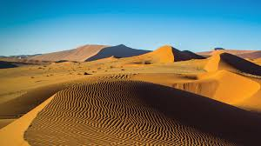
Ποσα σπιτια πρεπει να επισκεφθει;
Πόσα σπίτια θα επισκευθεί; Αν κάθε σπίτι έχει κατα μέσο όρο 3 άτομα, και σε κάθε 2 σπίτια έχουμε και ένα παιδί, τότε ο Άγιος Βασίλης έχει να επισκευθεί 385,000,000 σπίτια σε ένα βράδυ!
Συνολικά η Γη κατοικείται από 7,7 δισεκατομμύρια άτομα. Απο αυτά, υποθέτουμε οτι ο Άγιος Βασίλης επισκέπτεται για θρησκευτικούς λόγους 2,3 δισεκατομμύρια άτομα. Από αυτά, τα άτομα, τα 460,000,000 είναι παιδιά κάτω των 18 ετών.
Οι Φυσικές Συνθήκες δεν επιτρέπουν σε όλο το ποσοστό της Γης να κατοικηθεί. Περίπου η μισή χέρσα γη δεν είναι κατοικήσιμη!
Το 70% του πλανήτη είναι νερό. Ο Άγιος Βασίλης έχει να επισκεφθεί ανθρώπους που ζουν στο άλλο μισό.

Slide 9
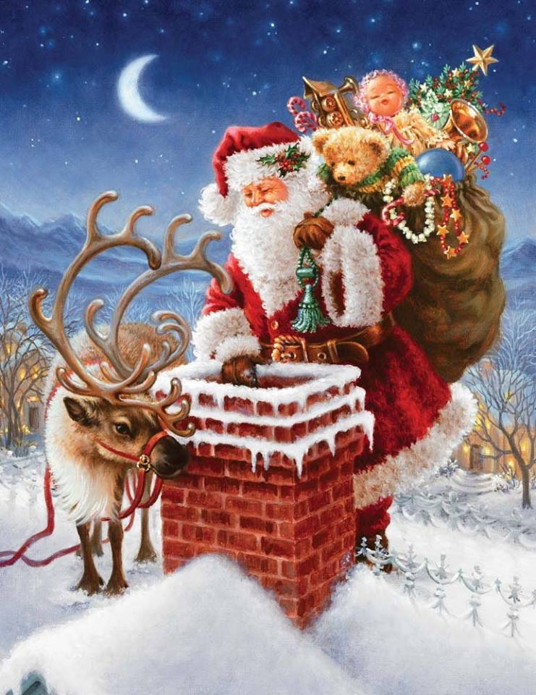
Ποσα σπιτια πρεπει να επισκεφθει;
Αν σε κάθε σπίτι υπάρχουν 3 άτομα και σε κάθε 2 σπίτια υπάρχει και ένα παιδί, ο Άγιος Βασίλης έχει συνολικά να επισκευθεί: 385,000,000 σπίτια σε ένα βράδυ!

Slide 10
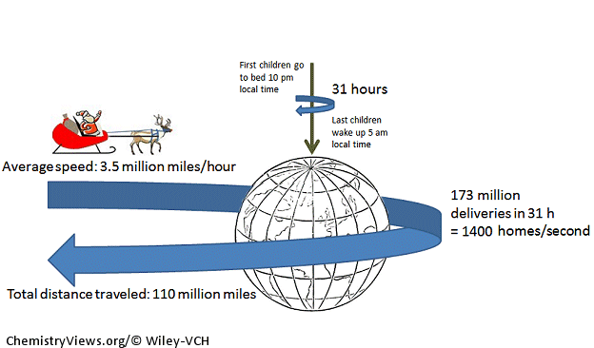
Ποσο χρονο εχει για να επισκεφθει ολα αυτα τα σπιτια;

Slide 11
Ποσα σπιτια επισκεπτεται ο αη βασιλησ καθε δευτερολεπτο;
Σκεφτείτε: Ο Άγιος Βασίλης μέσα σε 0,3 χιλιοστά του δευτερολέπτου πρέπει: 1. Να ξεκινήσει το έλκηθρο, 2. Να ταξιδέψει την απόσταση ανάμεσα σε 2 σπίτια, 3. Να σταματήσει το έλκηθρο. 4. Να μπεί στο επόμενο σπίτι, 5. Να αφήσει τα δώρα, 6. Να φάει ό,τι του έχουν αφήσει δίπλα απο το δέντρο (γάλα και μπισκότα), 7. Να ξαναμπεί στο έλκηθρο!!
Ο Άγιος Βασίλης έχει στη διάθεσή του 31 ώρες (116,000 δευτερόλεπτα) για να επισκευθεί 385,000,000 σπίτια.
Αν διαιρέσω 385,000,000/116,000,000 βρίσκω οτι ο Άγιος Βασίλης πρέπει να κάνει 3333 επισκέψεις το δευτερόλεπτο.
Αλλιώς: ο χρόνος που έχει ο Αη Βασίλης ανάμεσα σε δυο σπίτια είναι 0,3 χιλιοστά του δευτερολέπτου!!!!

Slide 12
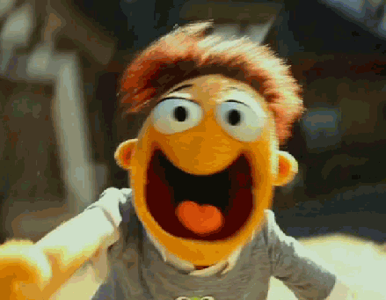
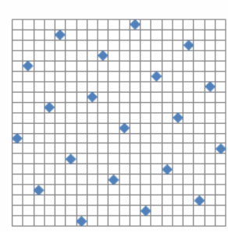
Με ποση ταχυτητα τρεχει το ελκηθρο του;
Αν κάνουμε μερικούς υπολογισμούς (θα πρέπει να με εμπιστευτείτε) ο Άγιος Βασίλης έχει να διανύσει απόσταση 732 μέτρων ανάμεσα σε δύο στάσεις του, σε χρόνο 0,3 χιλιοστά του δευτερολέπτου!
Αν θεωρήσω οτι ο χρόνος που κάνει να μπει στην καμινάδα , παραδώσει δώρα κλπ είναι πολύ μικρός συγκριτκά, η ταχύτητά του θα είναι τουλάχιστον: $$u ≥2,440,000\frac{m}{sec}$$ (Περίπου 7,000 φορές πιο γρήγορα από τον ήχο!)
Ας υποθέσουμε οτι τα σπίτια που επισκέπτεται ο Άγιος Βασίλης είναι ομοιόμορφα κατανεμημένα στην κατοικήσιμη Γη.

Slide 13
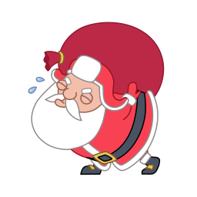
Ποσο βαρυσ ειναι ο σακοσ του;
Αν δεχθούμε οτι όλα τα παιδιά θα πάρουν ένα δώρο, και οτι το κάθε δώρο ζυγίζει περίπου μισό κιλό, ο σάκος ζυγίζει περίπου: 230,000,000 κιλά!!

Slide 14
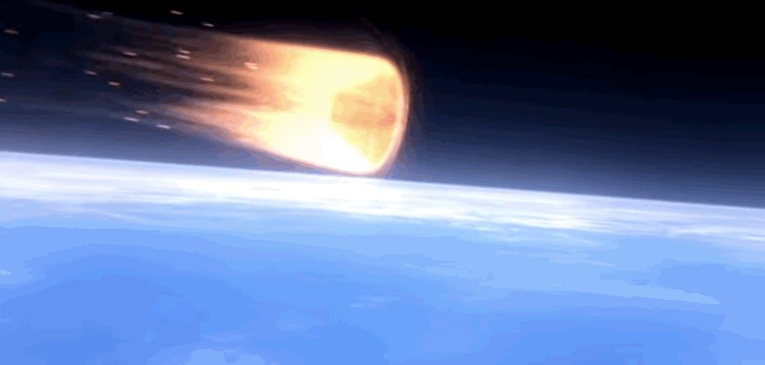
Τι συμβαινει οταν ενα τοσο βαρυ ελκηθρο τρεχει τοσο γρηγορα;
Σκεφθείτε λοιπόν κάτι τόσο βαρύ (Έλκηθρο+Σάκος+Αη Βασίλης) να κινείται τόσο γρήγορα! Η αντίσταση του αέρα είναι τόσο μεγάλη που οι τάρανδοι θα έπρεπε να πιάσουν φωτιά, όπως συμβαίνει και με έναν μετεωρίτη που πέφτει στη Γη και περνά μέσα από την ατμόσφαιρά της.

Slide 15
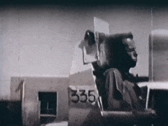
Ποση επιταχυνση δεχεται ο αγιοσ βασιλησ;
Οι δυνάμεις που δέχεται ο Άγιος Βασίλης από το απότομο ξεκίνημα ή σταμάτημα του ελκήθρου είναι μερικές χιλιάδες φορές πιο ισχυρές από το βάρος του!
← ο άνθρωπος αριστερά επιταχύνοντας δέχεται δυνάμεις 80 φορές πιο ισχυρές από το βάρος του!

Slide 16
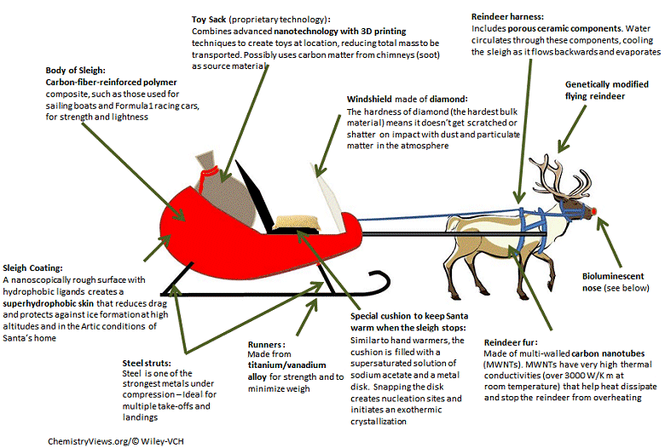
Ενα super-ελκηθρο για τα χριστουγεννα

Slide 17
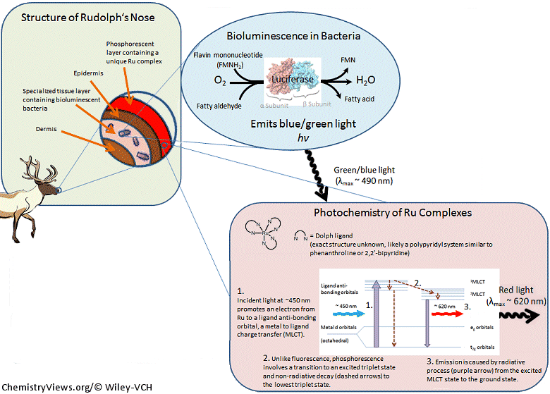
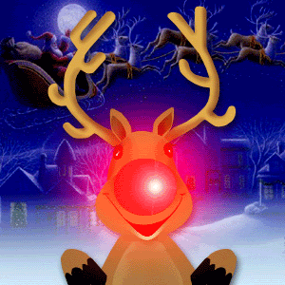
Πωσ φωτιζει η μυτη του ρουντολφ;

Slide 18
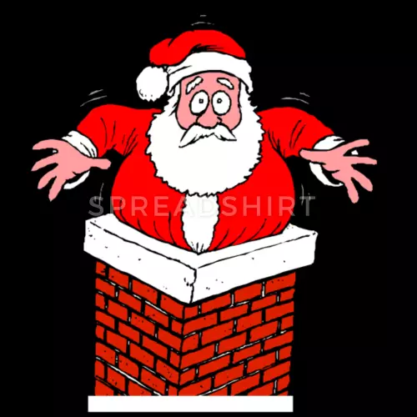
Και οι καμιναδεσ;;
Δεν έχουν όλα τα σπίτια καμινάδα. Άρα θα έπρεπε να μπει ο Άγιος Βασίλης με άλλο τρόπο.
Αν είχαν όλα τα σπίτια καμινάδα, ο Άγιος Βασίλης θα έπρεπε να χωρέσει μέσα απο ένα σωλήνα διαμέτρου 30 εκατοστών.
Θα πρέπει να μπορεί να «φουσκώνει» και να «ξεφουσκώνει» το μέγεθός του!

Slide 19
Ασ συνοψισουμε τι μαθαμε
Οι παραδοχές που πήραμε μας λένε οτι ο Άγιος Βασίλης πρέπει να τρέχει τουλάχιστον με 7000 φορές την ταχύτητα του ήχου για να προλάβει όλα τα σπίτια που έχει να επισκευθεί. Ίσως ο Αη Βασίλης να χρησιμοποιεί ειδικά συστήματα με πυραύλους αντιύλης που η ανθρωπότητα δεν έχει εφεύρει ακόμα!
Ο σάκος του είναι τόσο βαρύς και η ταχύτητά του τόσο μεγάλη, που θα έπρεπε να παίρνει φωτιά το έλκηθρο λόγω της τεράστιας αντίστασης του αέρα. Ίσως το υλικό του ελκήθρου και η στολή των ταράνδων και του Αγίου να είναι φτιαγμένα από τόσο ανθεκτικό υλικό που δεν παθαίνουν ζημιά από αυτές τις δυνάμεις.
Ιπτάμενοι (θηλυκοί) τάρανδοι δεν έχουν παρατηρηθεί, αλλά θα μπορούσαν να υπάρχουν και να τους έχει παρατηρήσει μόνο ο Άγιος Βασίλης και η ομάδα του.
Ο Άγιος Βασίλης μπορεί να αξιοποιεί νόμους της Φυσικής που δεν γνωρίζουμε ακόμη για να κάνει τα ταξίδια του και τις παραδόσεις δώρων με τον τρόπο που ξέρουμε!

Slide 20
Ποια ειναι η σημασια του αη βασιλη;
Παρ’ ότι η Φυσική δεν βοηθά τόσο το επιχείρημα της ύπαρξης Αη-Βασίλη, θα πρέπει να δούμε το φαινόμενο αυτό σαν κάτι διαφορετικό..
Δεν έχει σημασία αν ένας παχύς κοκκινοντυμένος παππούς με ιπτάμενους ταράνδους μας βάζει δώρα κάτω από το δέντρο ή όχι.
Σημασία έχει οτι ο Άγιος Βασίλης (ή Άγιος Νικόλαος;) εκφράζει το πνεύμα της προσφοράς χωρίς να περιμένουμε αντικρυσμα!

Slide 21
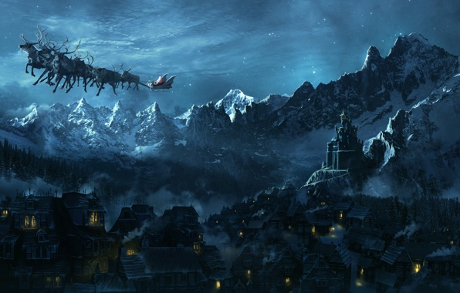
Καλα χριστουγεννα!!!

